Slide 1
مراجعة اختبار منتصف الفصل
الفصل الثامن: الدوال التربيعية.
الفصل التاسع: المعادلات الجذرية والمثلثات.

Slide 2
درس 8 - 1 تمثيل الدوال التربيعية بيانيًّا
التمثيل البياني للدالة: ص = 2س² - 3س + 1
أ | مفتوحٌ إلى أعلى وله قيمة عُظْمَى.
ب | مفتوحٌ إلى أعلى وله قيمة صُغْرَى
ج | مفتوحٌ إلى أسفل وله قيمة عُظْمَى.
د | مفتوحٌ إلى أسفل وله قيمة صُغْرَى.

Slide 3
درس 8 - 1 تمثيل الدوال التربيعية بيانيًّا
التمثيل البياني للدالة: ص = - 5س² - 3س + 1
أ | مفتوحٌ إلى أعلى وله قيمة عُظْمَى.
ب | مفتوحٌ إلى أعلى وله قيمة صُغْرَى
ج | مفتوحٌ إلى أسفل وله قيمة عُظْمَى.
د | مفتوحٌ إلى أسفل وله قيمة صُغْرَى.

Slide 4
درس 8 - 1 تمثيل الدوال التربيعية بيانيًّا
أوجدي إحداثيَّي الرأس للدالة: ص = 3 س² - 6، وحدّدي ما إذا كان للدالة نقطة قيمة عظمى أم نقطة صغرى.
أ | (0 ، - 6) ، عظمى.
ب | (-6 ، 0) ، صغرى.
ج | (0 ، - 6) ، صغرى.
د | (6 ، 0) ، صغرى.

Slide 5
درس 8 - 1 تمثيل الدوال التربيعية بيانيًّا
ما إحداثيَّي الرأس للدالة: ص = س² - 2 س + 1؟
أ | (0 ، 1)
ب | (1 ، 1)
ج | (1 ، 0)
د | (0 ، 0)

Slide 6
درس 8 - 1 تمثيل الدوال التربيعية بيانيًّا
إذا كانت نقطة رأس قطع مكافئ مفتوح إلى الأسفل هي (- 2 ، 1)، فما معادلة محور تماثله؟
أ | س = 1
ب | س = - 2
ج | ص = 1
د | ص = - 2

Slide 7
درس 8 - 1 تمثيل الدوال التربيعية بيانيًّا
ما معادلة محور التماثل للدالة: ص = س² + 6س - 7؟
أ | س = 6
ب | س = - 3
ج | س = 3
د | س = - 6

Slide 8
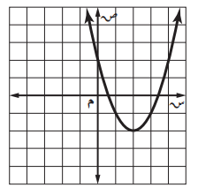
درس 8 - 1 تمثيل الدوال التربيعية بيانيًّا
ما إحداثيا رأس القطع المكافئ الممثل أدناه؟
أ | (2 ، 0)
ب | (0 ، 2)
ج | (-2 ، 2)
د | (2 ، -2)

Slide 9
درس 8 - 1 تمثيل الدوال التربيعية بيانيًّا
ما معادلة محور التماثل للقطع المكافئ الممثل أدناه؟
أ | س = 2
ب | س = - 2
ج | ص = 2
د | ص = - 2

Slide 10
درس 8 - 1 تمثيل الدوال التربيعية بيانيًّا
ما المقطع الصادي للقطع المكافئ الممثل أدناه؟
أ | 1
ب | - 1
ج | 2
د | - 2

Slide 11
درس 8 - 1 تمثيل الدوال التربيعية بيانيًّا
ما مجال دالة القطع المكافئ الممثل أدناه؟
أ | مجموعة الأعداد الحقيقية.
ب | }ص | ص $≥$ - 2{
ج | }ص | ص $≤$ 2{
د | }ص | ص $≤$ - 2{

Slide 12
درس 8 - 1 تمثيل الدوال التربيعية بيانيًّا
ما مدى دالة القطع المكافئ الممثل أدناه؟
أ | مجموعة الأعداد الحقيقية.
ب | }ص | ص $≥$ - 2{
ج | }ص | ص $≤$ 2{
د | }ص | ص $≤$ - 2{

Slide 13
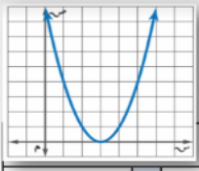
درس 8 - 1 تمثيل الدوال التربيعية بيانيًّا
ما هي القيمة الصغرى للدالة الممثلة بيانيا؟
أ | 3
ب | - 3
ج | 8
د | صفر

Slide 14
درس 8 - 1 تمثيل الدوال التربيعية بيانيًّا
ما هي معادلة محور التماثل للدالة الممثلة بيانيا؟
أ | س = 3
ب | س = - 3
ج | س = 8
د | س = صفر

Slide 15
درس 8 - 1 تمثيل الدوال التربيعية بيانيًّا
ما المقطع الصادي للدالة: ص = (س - 3)² ؟
أ | 3
ب | 0
ج | 9
د | - 3

Slide 16
درس 8 - 1 تمثيل الدوال التربيعية بيانيًّا
ما المقطع الصادي للدالة: ص = (س - 1)² + 5 ؟
أ | 6
ب | 5
ج | 4
د | 1

Slide 17
درس 8 - 1 تمثيل الدوال التربيعية بيانيًّا
ما المقطع الصادي للقطع المكافئ الذي قاعدة دالته هي: ص = (س - 5)² - 3 ؟
أ | 25
ب | 22
ج | 3
د | - 3

Slide 18
درس 8 - 1 تمثيل الدوال التربيعية بيانيًّا
أ | 2.5
ب | 64
ج | 80
د | 100

Slide 19
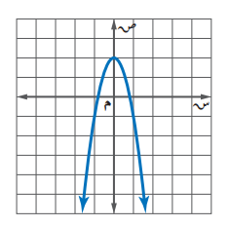
درس 8 - 2 حل المعادلات التربيعية بيانيًّا
أيّ المعادلات الآتية تعبّر عن الدالة الممثلة بيانيًّا أدناه؟
أ | ص = - 3س²
ب | ص = 3س² + 1
ج | ص = س² + 2
د | ص = - 3س² + 2

Slide 20
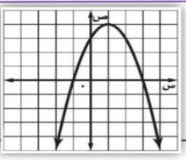
درس 8 - 2 حل المعادلات التربيعية بيانيًّا
ما جذرا المعادلة الممثلة بيانيا أدناه؟
أ | 3 وَ 1
ب | 3 وَ - 1
ج | - 3 وَ 1
د | - 3 وَ - 1

Slide 21
درس 8 - 2 حل المعادلات التربيعية بيانيًّا
ما عدد حلول المعادلة الممثلة بيانيا أدناه؟
أ | ثلاثة حلول حقيقية.
ب | حلان حقيقيان.
ج | حل حقيقي واحد.
د | لا توجد حلول حقيقية.

Slide 22
درس 8 - 2 حل المعادلات التربيعية بيانيًّا
أحد جذرا المعادلة الممثلة بيانيا أدناه.
أ | بين 4 وَ 5
ب | بين 3 وَ 4
ج | بين 2 وَ 3
د | بين 1 وَ 2

Slide 23
درس 8 - 2 حل المعادلات التربيعية بيانيًّا
ما عدد حلول المعادلة الممثلة بيانيا أدناه؟
أ | ثلاثة حلول حقيقية.
ب | حلان حقيقيان.
ج | حل حقيقي واحد.
د | لا توجد حلول حقيقية.

Slide 24
درس 8 - 2 حل المعادلات التربيعية بيانيًّا
ما حل المعادلة الممثلة بيانيا أدناه؟
أ | 3
ب | - 3
ج | 8
د | - 8

Slide 25
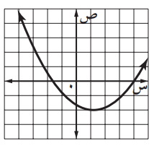
درس 8 - 2 حل المعادلات التربيعية بيانيًّا
استعملي الشكل المجاور لتعيين عددين صحيحين متتالين يقع بينهما جذر للمعادلة الممثلة بيانيا أدناه.
أ | 1 ، 2
ب | - 4 ، - 3
ج | - 3 ، - 2
د | -2 ، - 1

Slide 26
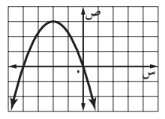
درس 8 - 2 حل المعادلات التربيعية بيانيًّا
ما جذور المعادلة التربيعية المرتبطة بالدالة الممثلة في الشكل أدناه؟
أ | 0 ، 4
ب | - 2 ، 3
ج | 2 ، 3
د | - 4 ، 0

Slide 27
درس 8 - 3 حل المعادلات التربيعية بإكمال المربع
ما هي العبارة التي تختلف عن العبارات الثلاث الأخرى؟
أ | ن² + 4ن + 4
ب | ن² + 6ن + 8
ج | ن² + 8ن + 16
د | ن² + 10ن + 25

Slide 28
درس 8 - 3 حل المعادلات التربيعية بإكمال المربع
ما هي قيمة جـ التي تجعل العبارة التالية: س² + 6 س + جـ مربعًا كاملًا؟
أ | 3
ب | 6
ج | 9
د | 12

Slide 29
درس 8 - 3 حل المعادلات التربيعية بإكمال المربع
ما هي قيمة ك التي تجعل العبارة التالية: س² - 5 س + ك مربعًا كاملًا؟
أ | 25
ب | 100
ج | $$\frac{٢٥}{٤}$$
د | $$\frac{١٠}{٤}$$

Slide 30
درس 8 - 3 حل المعادلات التربيعية بإكمال المربع
ما حل المعادلة التربيعية: س² - 2س - 15 = 0؟
أ | - 1 ، 4
ب | - 3 ، 5
ج | 3 ، - 5
د | $$∅$$

Slide 31
درس 8 - 3 حل المعادلات التربيعية بإكمال المربع
أي الخطوات الآتية لا تُنفَّذ عند حل المعادلة: ن² - 12ن - 10 = 0 بطريقة إكمال المربع؟
أ | جمع العدد 10 إلى كلا الطرفين.
ب | جمع العدد 36 إلى كلا الطرفين.
ج | تحليل ن² - 12 ن - 10 = 0
د | أخذ الجذر التربيعي لكلا الطرفين.

Slide 32
درس 8 - 3 حل المعادلات التربيعية بإكمال المربع
ما طريقة حلّ المعادلة التربيعية التي تكون إحدى خطواتها أخذ الجذر التربيعي لكلا الطرفين؟
أ | التمثيل البياني.
ب | القانون العام.
ج | التحليل إلى العوامل.
د | إكمال المربع.

Slide 33
درس 8 - 3 حل المعادلات التربيعية بإكمال المربع
أي الخطوات الآتية لا تُنفَّذ عند حل المعادلة: ر² + 8ر + 5 = 0 بطريقة إكمال المربع؟
أ | طرح العدد 5 من كلا الطرفين.
ب | تحليل ر² + 8 ر إلى العوامل.
ج | جمع العدد 16 إلى كلا الطرفين.
د | أخذ الجذر التربيعي لكلا الطرفين.

Slide 34
درس 8 - 4 حل المعادلات التربيعية باستعمال القانون العام
ما مجموعة حلّ المعادلة التربيعية: س² - 14س + 49 = 64؟
أ | }6 ، 22 {
ب | }- 1 ، 15 {
ج | }- 15 ، 1 {
د | }- 1 ، 1 {

Slide 35
درس 8 - 4 حل المعادلات التربيعية باستعمال القانون العام
ما مجموعة حلّ المعادلة التربيعية: 2س² + 72 = 24 س؟
أ | }2 ، 6 {
ب | }- 6 ، 2 {
ج | }6{
د | }- 6 {

Slide 36
درس 8 - 4 حل المعادلات التربيعية باستعمال القانون العام
ما مجموعة حلّ المعادلة التربيعية: ص² = 15ص - 56؟
أ | }8 ، 7 {
ب | }- 7 ، - 8 {
ج | }- 8 ، 7 {
د | }7 ، - 8 {

Slide 37
درس 8 - 4 حل المعادلات التربيعية باستعمال القانون العام
ما عدد الحلول الحقيقية للمعادلة: 6س² + 19 س + 14 = 0 ؟
أ | عدد لانهائي.
ب | 2
ج | 1
د | 0

Slide 38
درس 8 - 4 حل المعادلات التربيعية باستعمال القانون العام
ما هي قيمة المميز للمعادلة: 2س² + 11 س + 15 = 0 ؟
أ | صفر
ب | 1
ج | - 1
د | 2

Slide 39
درس 8 - 4 حل المعادلات التربيعية باستعمال القانون العام
ما عدد حلول المعادلة: 2س² - 3 س - 5 = 0 ؟
أ | ثلاثة حلول حقيقية.
ب | حلان حقيقيان.
ج | حل حقيقي واحد.
د | لا توجد حلول حقيقية.

Slide 40
درس 8 - 4 حل المعادلات التربيعية باستعمال القانون العام
ما عدد حلول المعادلة: 2س² - 3 س + 5 = 0 ؟
أ | ثلاثة حلول حقيقية.
ب | حلان حقيقيان.
ج | حل حقيقي واحد.
د | لا توجد حلول حقيقية.

Slide 41
درس 8 - 4 حل المعادلات التربيعية باستعمال القانون العام
ما عدد حلول المعادلة: س² - 4 س + 4 = 0 ؟
أ | ثلاثة حلول حقيقية.
ب | حلان حقيقيان.
ج | حل حقيقي واحد.
د | لا توجد حلول حقيقية.

Slide 42
درس 8 - 4 حل المعادلات التربيعية باستعمال القانون العام
إذا كان مميز المعادلة: أس² + ب س + جـ = 0، يساوي صفرًا، فما عدد الحلول الحقيقية للمعادلة؟
أ | 0
ب | 1
ج | 2
د | عدد لانهائي من الحلول.

Slide 43
درس 8 - 4 حل المعادلات التربيعية باستعمال القانون العام
إذا كان مميز المعادلة: أس² + ب س + جـ = 0، عدد موجب، فما عدد الحلول الحقيقية للمعادلة؟
أ | 0
ب | 1
ج | 2
د | عدد لانهائي من الحلول.

Slide 44
درس 8 - 4 حل المعادلات التربيعية باستعمال القانون العام
إذا كان مميز المعادلة: أس² + ب س + جـ = 0، عدد سالب، فما عدد الحلول الحقيقية للمعادلة؟
أ | 0
ب | 1
ج | 2
د | عدد لانهائي من الحلول.

Slide 45
درس 8 - 4 حل المعادلات التربيعية باستعمال القانون العام
ما حل المعادلة: س² + س - 7 = 0، مستعملة القانون العام.
أ | 6 ، 7
ب
ج
د

Slide 46
درس 9 - 1 تبسيط العبارات الجذرية
بسطي:
أ
ب
ج
د

Slide 47
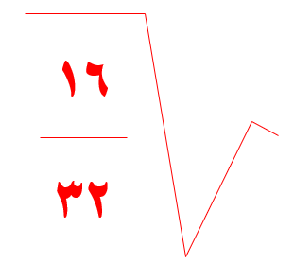
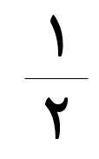
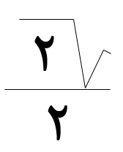
درس 9 - 1 تبسيط العبارات الجذرية
أيُّ القيم التالية تساوي ؟
أ
ب | 2
ج
د | 4

Slide 48
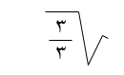
درس 9 - 1 تبسيط العبارات الجذرية
أي العبارات الآتية تكافئ ؟
أ
ب
ج
د

Slide 49
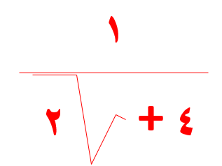
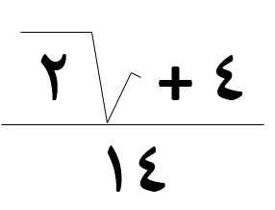
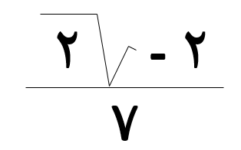
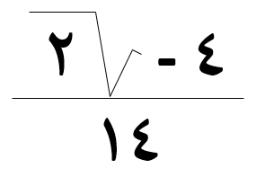
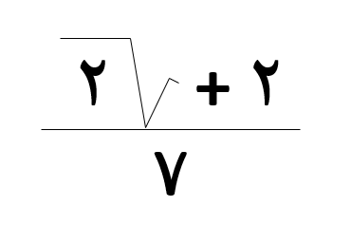
درس 9 - 1 تبسيط العبارات الجذرية
بسطي:
أ
ب
ج
د

Slide 50
درس 9 - 1 تبسيط العبارات الجذرية
ما تبسيط العبارة: ؟
أ
ب
ج
د

Slide 51
درس 9 - 1 تبسيط العبارات الجذرية
ما تبسيط العبارة: ؟
أ
ب
ج
د

Slide 52
درس 9 - 1 تبسيط العبارات الجذرية
ما تبسيط العبارة: 27 ت و³ ؟
أ | 9 | و | 3 ت و
ب | 3 | و | 3 ت و
ج | 3 | و | 3 ت
د | 9 | و | 3 ت

Slide 53
درس 9 - 1 تبسيط العبارات الجذرية
ما تبسيط العبارة: 20 س³ ص² ؟
أ | 5 × 2 س | ص| س
ب | 2 | س ص | 5س
ج | 2 | س | ص 5س
د | 5 | س | ص 2س

Slide 54
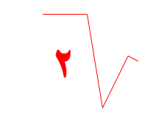
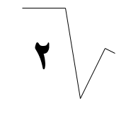
درس 9 - 1 تبسيط العبارات الجذرية
ما مرافق المقدار: 4 + ؟
أ | - 4 +
ب | - 4 -
ج | 4 +
د | 4 -

Slide 55
درس 9 - 2 العمليات على العبارات الجذرية
3 × ................ = 24
أ | 3 6
ب | 6 2
ج | 4 2
د | 3 2

Slide 56
درس 9 - 2 العمليات على العبارات الجذرية
أيّ العبارات الآتية لا يمكن تبسيطها؟
أ
ب
ج
د

Slide 57
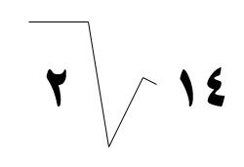
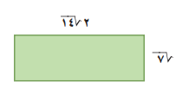
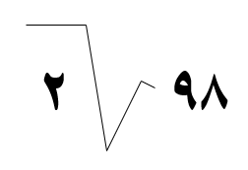
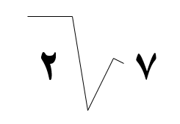
درس 9 - 2 العمليات على العبارات الجذرية
ما مساحة المستطيل أدناه؟
أ
ب
ج | 14
د

Slide 58
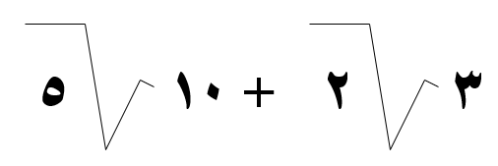
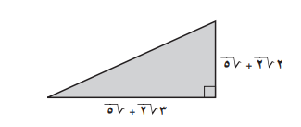
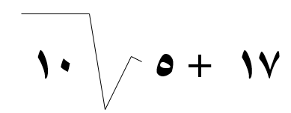
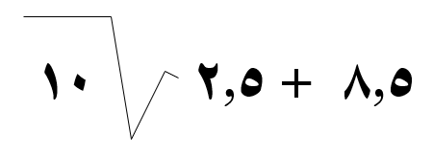
درس 9 - 2 العمليات على العبارات الجذرية
ما مساحة المثلث أدناه؟
أ
ب
ج
د

Slide 59
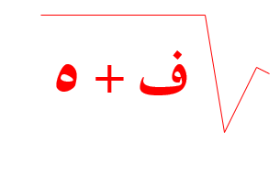
درس 9 - 3 المعادلات الجذرية
ما حل المعادلة: + 7 = 12؟
أ | 4
ب | 4
ج | 19
د | 20

Slide 60
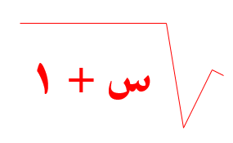
درس 9 - 3 المعادلات الجذرية
ما حل المعادلة: س + 1 = ؟
أ | 0,3
ب | صفر
ج | 3
د | ليس لها حل.

Slide 61
درس 9 - 3 المعادلات الجذرية
ما حل المعادلة: - 1 = س - 4؟
أ | 1 ، 6
ب | 1
ج | - 1 ، 6
د | 6

Slide 62
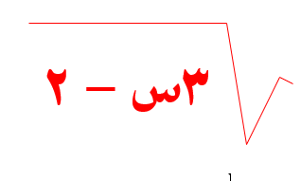
درس 9 - 3 المعادلات الجذرية
ما حل المعادلة: + 4 = 8؟
أ | 12
ب | 6
ج | $$\frac{٢}{٣}$$
د | $$\frac{٣}{٢}$$

Slide 63
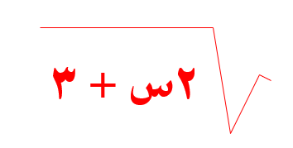
درس 9 - 3 المعادلات الجذرية
ما حل المعادلة: = س + 2؟
أ | - 1
ب | 1
ج | - $\frac{٢}{٣}$ ، - 2
د | ليس لها حل.

